Slide 1
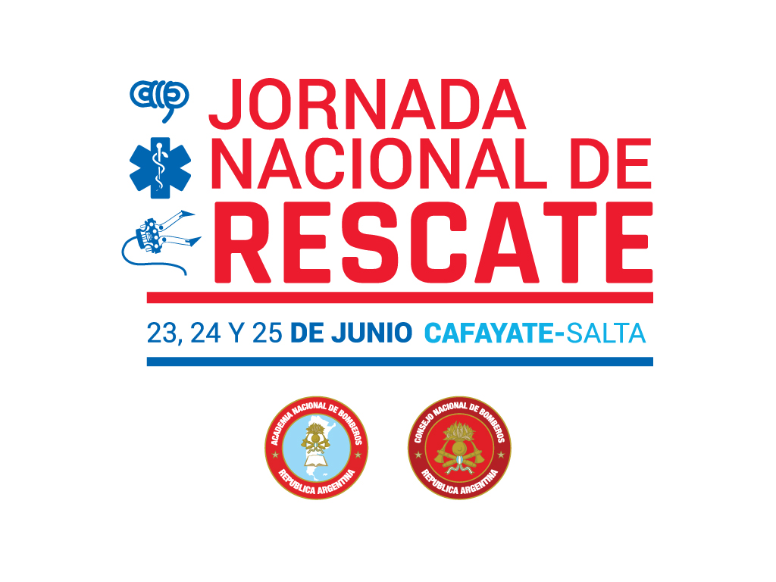
Webpage Screenshot

Slide 2
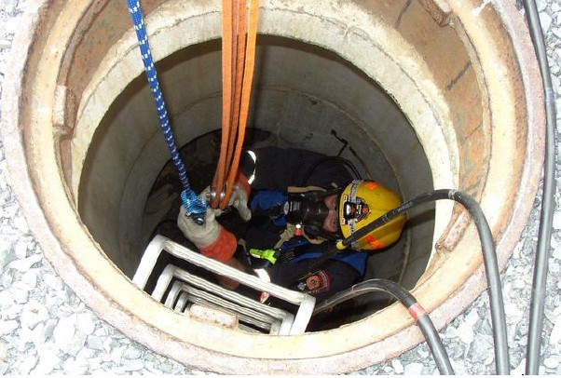
Rescate técnico en Espacios Confinados

Slide 3
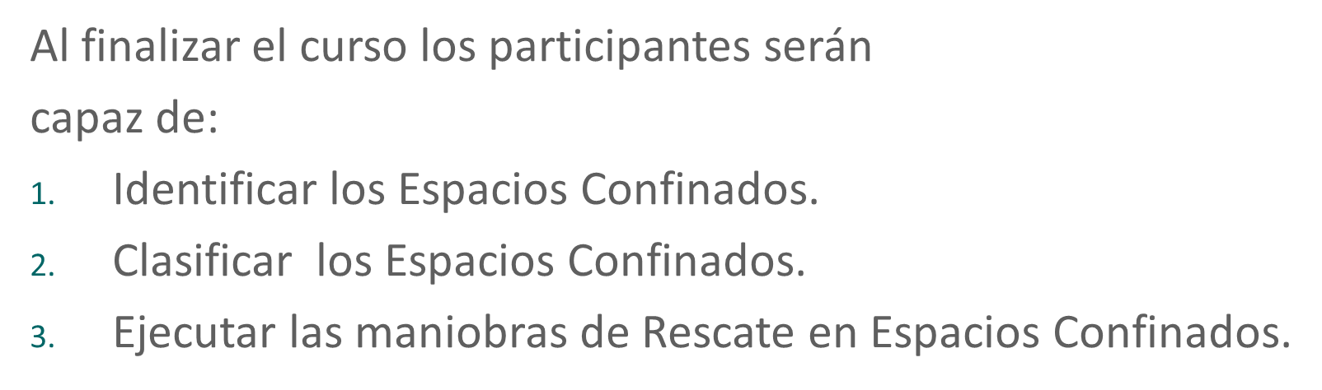
Objetivos:

Slide 4
Objetivos y campos de aplicación
Norma 3625,- 2003/08 establece los requisitos generales para la protección del personal contra los peligros de ingreso, ejecución de tareas y egreso de espacios confinados en el ámbito de la industria en general.

Slide 5
Objetivos:
Al finalizar el curso los participantes podrán reconocer, los riesgos derivados de esta actividad
y aplicar los procedimientos de seguridad operativa
y administrativa de control para hacer la tarea en forma segura.

Slide 6
Dirigido a:
Personal que realice tareas en cámaras
subterráneas o bien por tareas de mantenimiento que deban acceder al interior de Silos de almacenaje, Ductos, Cisternas, Tanques de almacenamiento, Excavaciones de más de 2 mts. de profundidad, etc.-

Slide 7
Contenido programático
Definición de trabajo seguro.
Definición de espacios confinados.
Pasos fundamentales para el ingreso.
Normas Internacionales/Clasificación.
Riesgos físicos.
Riesgos atmosféricos.
Riesgos Psíquicos.
Atmósferas IDLH.

Slide 8
Contenido programático
Contaminantes más comunes en espacios confinados.
Vías de Ingreso de los tóxicos al organismo.
Elementos de protección personal.
Procedimiento de aislamiento.
Equipos detectores de gases.
Medios de purificación.
Equipos autónomos - máscaras de protección.
Rescate.

Slide 9
Definiciones
TRABAJO SEGURO
Si el trabajo en un Esp. Confinado es inevitable,
entonces debe realizarse bajo un sistema de
“trabajo seguro”.
Este debe cubrir la entrada, la salida y el trabajo
en el interior de un espacio confinado.

Slide 10
Trabajo seguro
Estará en correcta concordancia con las
reglamentaciones vigentes y se evaluarán los
riesgos (cada caso en particular) evitando
riesgos innecesarios para el personal que
deba realizar dichos trabajos.

Slide 11
Que es un Espacio Confinado?
Es un recinto que posee las siguientes características:
Posee un tamaño suficiente para permitir el ingreso de personal para la realización de una determinada tarea.
Las bocas ó puertas para el ingreso y egreso son de tamaño reducido ó limitado.
Poseen ventilación e iluminación natural desfavorable.
No ha sido diseñado para ser ocupado por personas en forma continua.

Slide 12
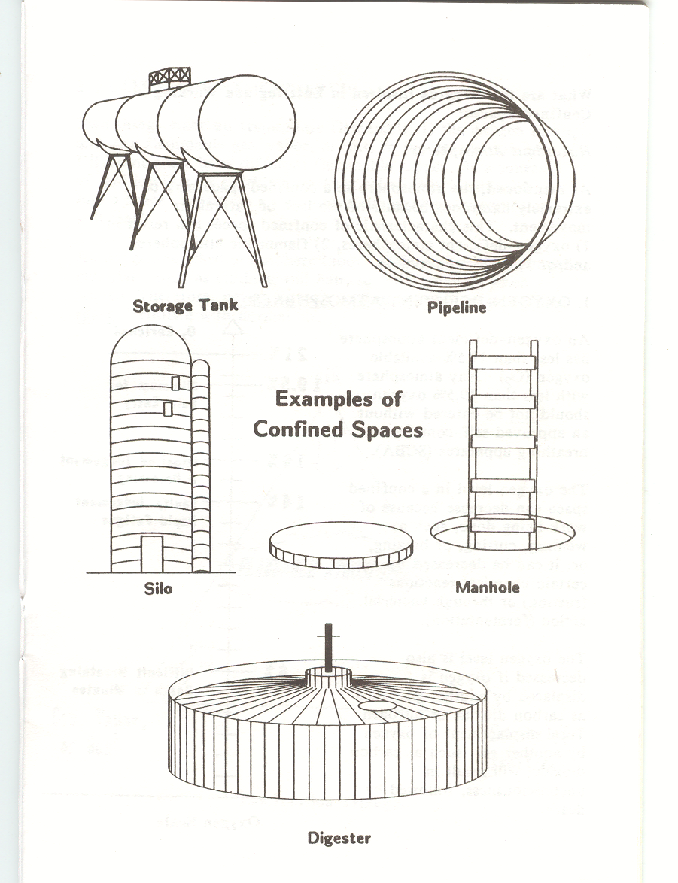
Espacios Confinados

Slide 13
Normas Nacionales e Internacionales
IRAM - 3625 (Argentina).
OSHA - 29 CFR - (E.E. U.U.).
Academia Nacional Bomberos
República Argentina.
NBR 35 - (Brasil).

Slide 14
Clasificación de Espacios Confinados
Clase A: son aquellos espacios donde existe un inminente peligro para la vida, generalmente riesgos atmosféricos (gases inflamables y/o tóxicos, deficiencia o enriquecimiento de oxígeno)
Clase B:
Peligro potenciales como lesiones y/o enfermedades que no comprometen la vida y
salud y pueden controlarse con los implementos de protección personal.
Clase C: esta categoría corresponde donde las situaciones de peligro no exigen modificaciones especiales a los procedimientos normales de trabajos o el uso de EPP adicionales. Ejemplos: tanques nuevos y limpios, fosos abiertos al aire libre, cañerías nuevas y limpias, etc.-

Slide 15
Ingreso a Espacios Confinados
PASOS FUNDAMENTALES PARA EL INGRESO
El empleador evaluará el lugar de trabajo para
determinar si existen Esp. Conf. que puedan requerir
permiso de ingreso.
Si existen Esp. Conf. que requieran permisos de
ingreso: el empleador lo informará a todo el personal
colocando señales de seguridad adecuadas y que
adviertan sobre la existencia, la ubicación y el peligro
que presentan los mismos.

Slide 16
Pasos fundamentales para el ingreso
Si el empleador decide que su personal ingrese en Esp. Conf.: desarrollará e implementará un procedimiento escrito para ingresar, que cumpla en lo establecido en esta norma.
El procedimiento escrito estará a disposición del personal y de sus representantes autorizados.

Slide 17
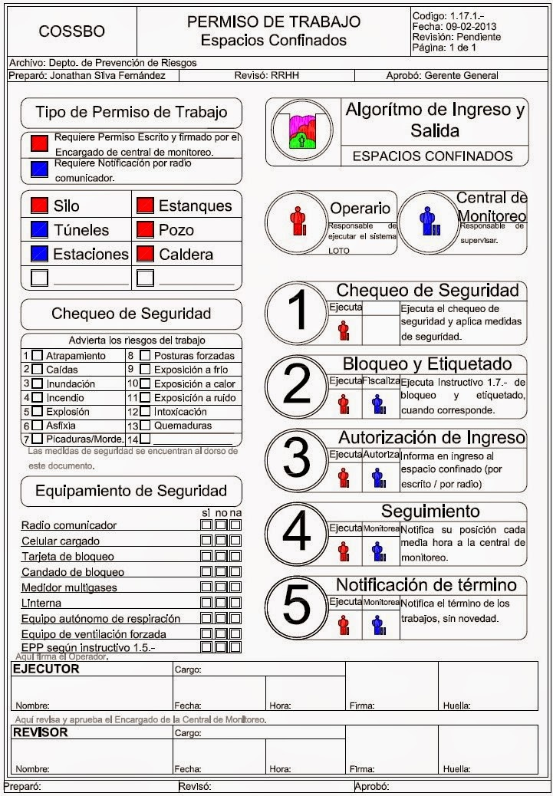
Permiso de trabajo

Slide 18
Pasos fundamentales
Esp. Conf. que no necesita permiso de ingreso:
Esa aquel que no presenta riesgo de
contaminación del aire interior ni tiene el
potencial de contener un peligro capaz de
causar la muerte ó daño físico.
Se lo clasificará como clase “C.”

Slide 19
Riesgos físicos
Algunos de los riesgos físicos que podemos
encontrar son:
atmósferas tóxicas, explosivas, o asfixiantes,
también encontramos peligros de
envolvimiento, atrapamiento, golpes , caídas
a distintos niveles , afectación a la vista, ruidos ,
insuficiencia respiratoria , ahogamiento,
ambiente caluroso ó Frío ,etc.

Slide 20
Riesgos atmosféricos
Algunos riesgos riesgos atmosféricos:
Incendio y/o explosión (existencia de una Atmósfera Inflamable).
Asfixia (presencia de gases que pudieran desplazar al oxigeno).
Intoxicación (concentración de humos, vapores , gases ó polvos tóxicos).
Quemaduras (pueden ser térmicas/químicas,
causadas por vapor ó líquidos corrosivos).

Slide 21
Contaminantes más comunes
Potenciales contaminantes tóxicos del aire:
Asfixias por ausencia de oxígeno por trabajos de soldadura, calentamiento, corte, etc.
Desplazamiento del oxígeno por desprendimiento de anhídrido carbónico (C02) en fermentaciones orgánicas aeróbicas en alcantarillas, tanques de almacenamiento, pozos, túneles, cubas y tinas de vino, silos de cereales, etc.
Desprendimiento de metano (CH4) producto de fermentaciones orgánicas anaeróbicas en fosas sépticas, redes de alcantarillado, digestores de depuración de aguas residuales, etc.

Slide 22
Contaminantes más comunes
Atmósfera inflamable con focos de ignición diversos. Trabajos de soldadura u oxicorte en recintos que contengan o hayan contenido sustancias inflamables, polvos orgánicos combustibles.
Presencia de monóxido de carbono. Recintos en que se hayan producido procesos de combustión incompleta. Recintos para extraer líquidos con bombas de motor de combustión interna, túneles, galerías donde se utilicen vehículos y maquinaria de combustión. etc.
Existencia de sustancias tóxicas en el recinto. Procedentes del propio proceso productivo o de residuos.

Slide 23
Atmósfera I.D.L.H.
“INMEDIATAMENTE PELIGROSO PARA LA VIDA Y LA SALUD”
Cualquier condición que represente amenaza
inmediata para la vida o que pueda causar efectos
adversos irreversibles o que pueda interferir con la
habilidad de un individuo de poder escapar sin ayuda
de un Espacio Confinado. (OSHA)

Slide 24
Ingresos tóxicos en el organismo
Como ingresan las substancias tóxicas al organismo?
La sustancia tóxica ingresa en el cuerpo siguiendo una vía de absorción ó una vía de exposición.
Si bien la vía oral o digestiva son las más frecuentes
en la mayoría de las intoxicaciones. En la industria
las vías de ingreso más importantes son:
la vía inhalatoria o respiratoria y la vía cutánea o dérmica.

Slide 25
Equipos detectores de gases
Antes del ingreso del personal a un Espacio
Confinado la atmósfera será probada con un
Instrumental calibrado de lectura directa.
¿Qué debemos medir?
Se deberá verificar en el orden detallados las
condiciones siguientes:

Slide 26
Que debemos medir
1- Contenido de oxígeno.
2- Gases y vapores inflamables.
3- Potenciales contaminantes tóxicos del aire
(Ej, ácido sulfhídrico, monóxido de carbono,
ácido cianhídrico, cloro , etc.-

Slide 27
Medición de gases
¿Cómo medimos?
Se realizarán mediciones antes del ingreso del personal y durante la duración de los trabajos, hasta la finalización de los mismos.
Se realizaran en aquellos casos de trabajo en cota cero mediciones a diferentes niveles.
En caso de encendido de alarma se evacuará al personal del recinto hasta su normalización.
En su gran mayoría, las mediciones se realizan en PPM (partes por millón)

Slide 28
Ejemplos
Metano (más liviano que el aire)
Monóxido de carbono (igual
que el aire)
Sulfuro de oxígeno (más pesado que el aire)

Slide 29

Siempre tome lecturas
a varios niveles para
asegurarse que todo
el espacio es seguro.
Buen aire
El que haya buen aire en la entrada no quiere decir que también es bueno en el fondo
Aire pobre
Aire Muerto

Slide 30
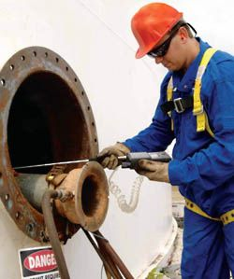
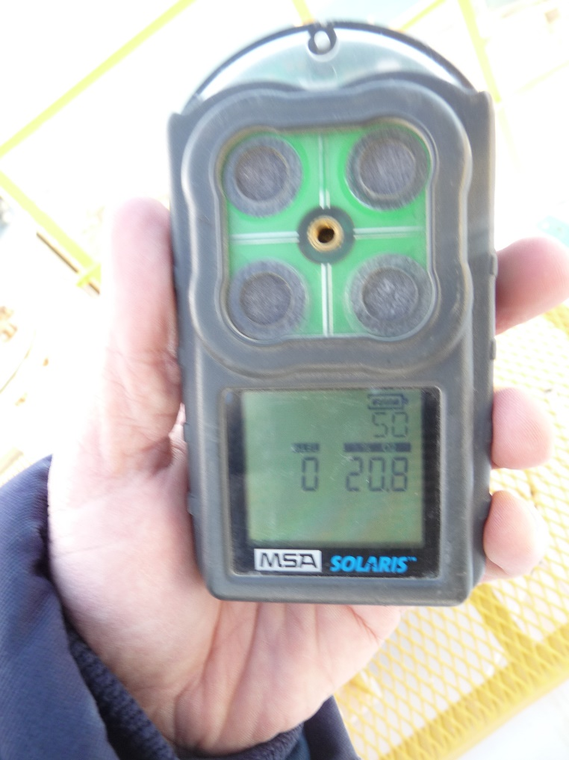
Medición de gases

Slide 31
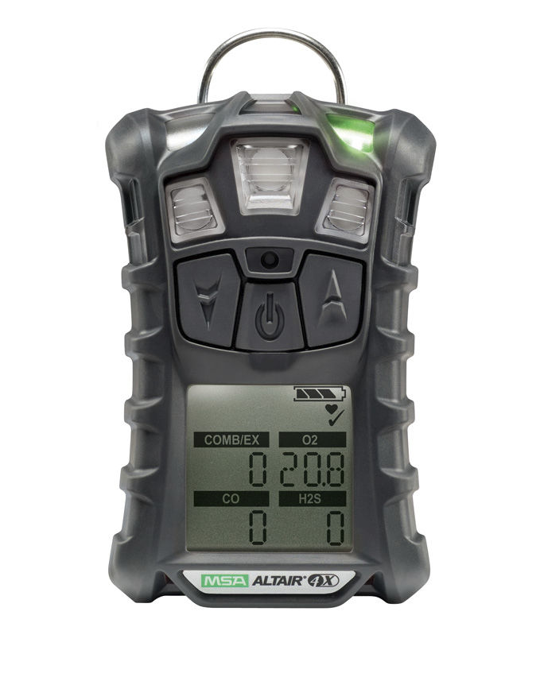
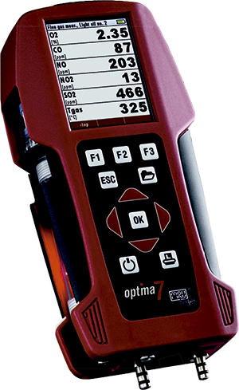
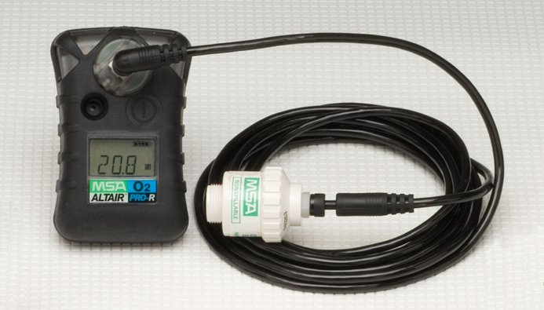
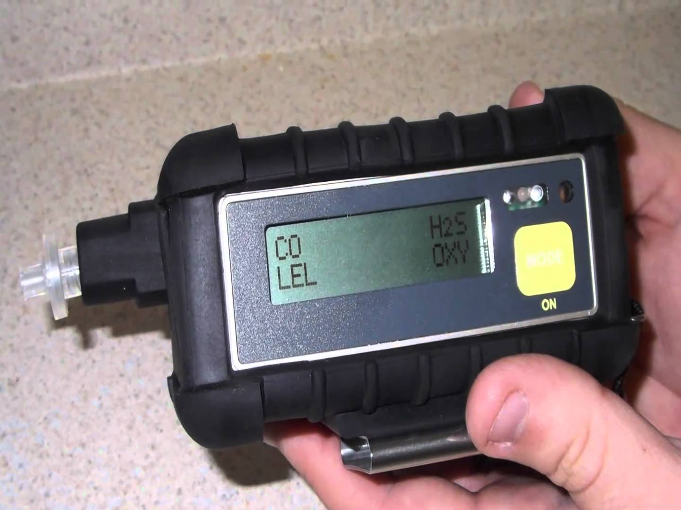
Equipos detectores de gases

Slide 32
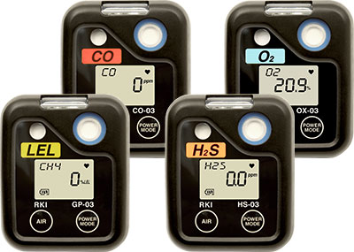
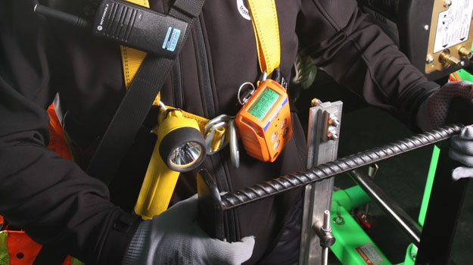
Equipos detectores de gases

Slide 33
Equipos de protección personal
Casco (IRAM 3620).
Protección ocular (IRAM -3630 -2 y 3).
Protección auditiva (IRAM - 4126 - 1 y 2).
Ropa de protección contra substancias
Peligrosas.(Clase III)
Guantes de protección (acorde a la tarea ).
Calzado de seguridad (IRAM -3610).
Máscara para soldadura.

Slide 34
Equipos sugeridos
Máscara de protección respiratoria (IRAM-3649-1 Y 2) e IRAM 3653).
Arnés anticaídas ( IRAM-3622-1)
Equipo de Respiración Autónomo (IRAM -3606 1 y 2).
Línea de aire, según lo requieran las condiciones trabajo.
Equipos de comunicaciones intrínsicamente seguros.

Slide 35
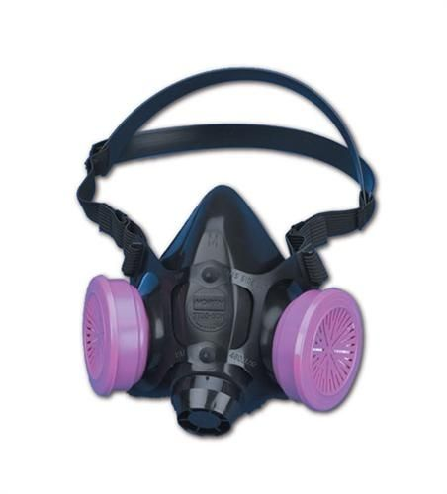
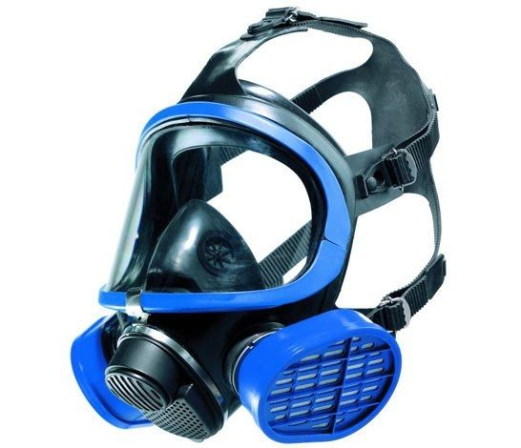
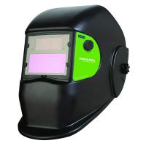
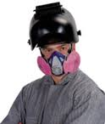
E.P.P. - Máscaras de aire/soldaduras

Slide 36
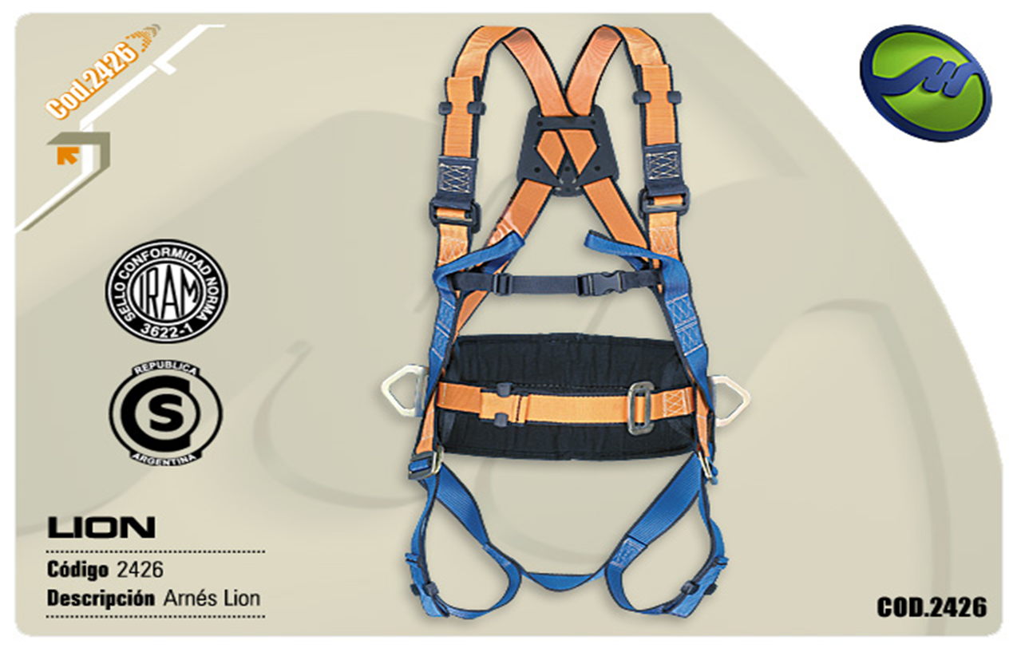
E.P.P. - Arnés

Slide 37
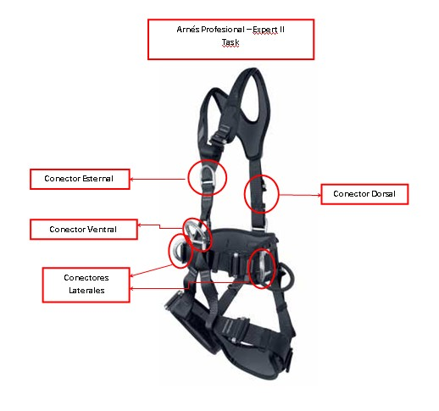
E.P.P. - Arnés

Slide 38
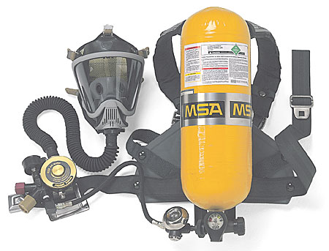

Equipos autónomos/comunicación

Slide 39
Procedimientos de aislamiento
“Proceso mediante el cual un Esp. Confinado
es puesto fuera de servicio y aislado
completamente”.
¿Por qué se aisla un Espacio Confinado?
Para evitar la liberación de energía y material a
la atmósfera mediante: supresión/bloqueo
/derivación/cierre de toda fuente de energía/
y/o desconexión de toda instalación mecánica.

Slide 40
Aislar
Poner candado y tarjeta en las fuentes de energia eléctrica (Lock/out, tag/out)
Asegurar las partes mecánicas.
Ponerle Lock/out, tag/out a las válvulas cerradas

Slide 41
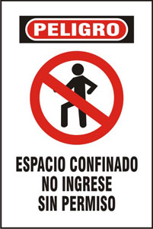

Cartelería en espacios confinados

Slide 42
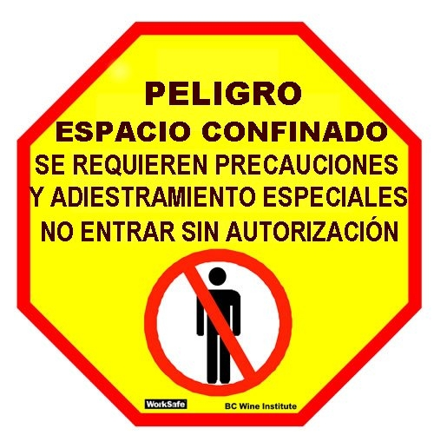
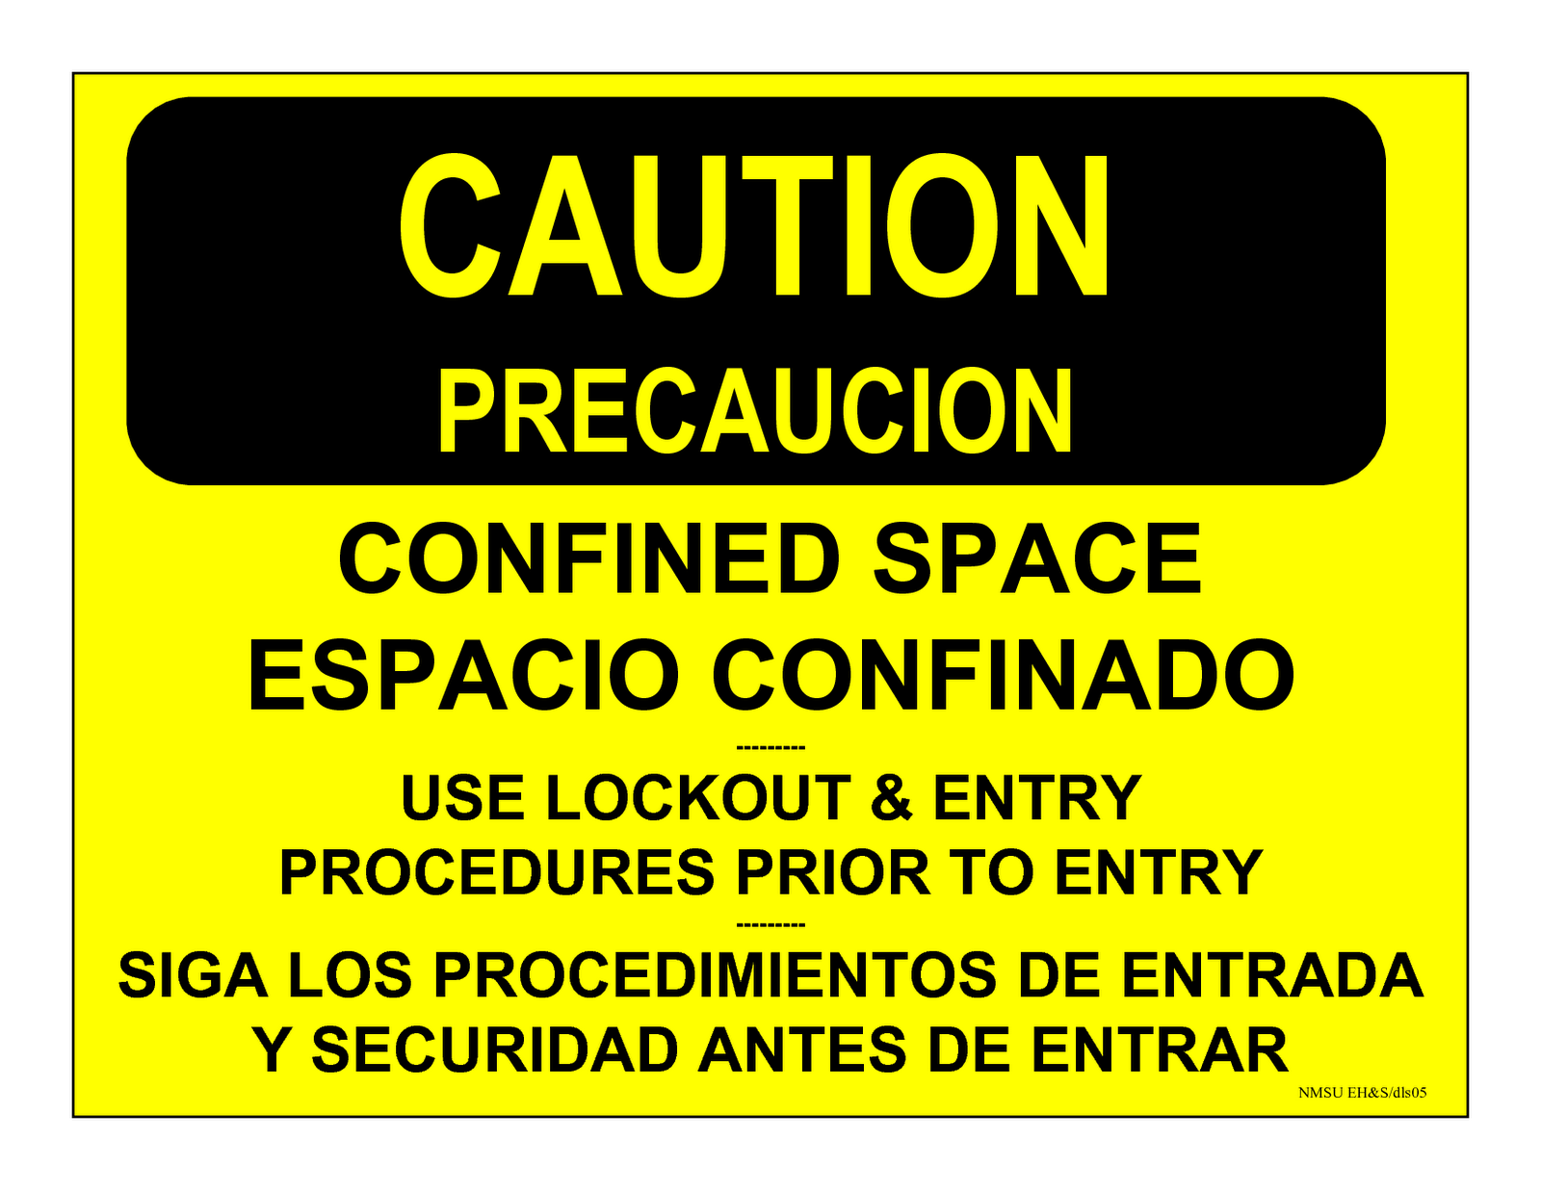
Cartelería en espacios confinados

Slide 43
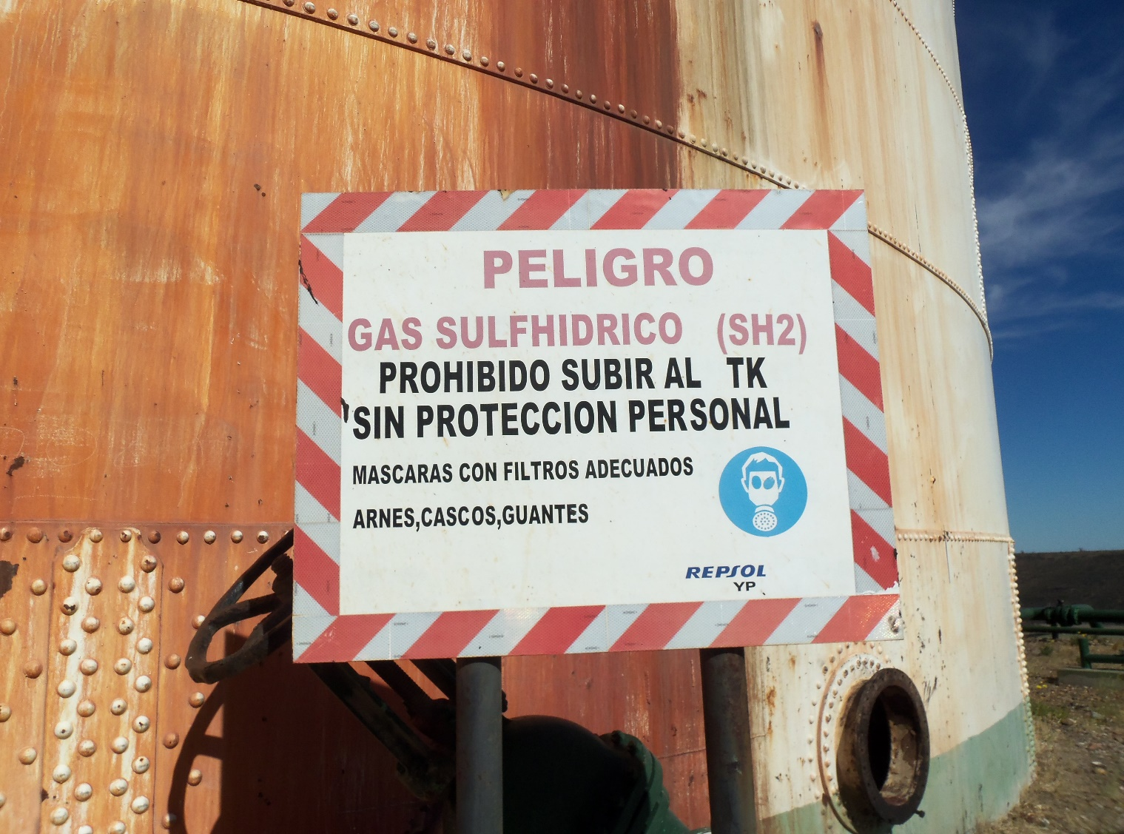
Señalización obligatoria

Slide 44
Medios de purificación
“Si hay personal en el interior sin EPP adecuado
al riesgo no deberá haber un ambiente peligroso
dentro del Esp. Confinado”.
¿Cómo procedemos?
Antes que el personal ingrese al Esp. Confinado
deberá utilizarse ventilación forzada para
remover ó eliminar todos los contaminantes.

Slide 45
Ventilación forzada
La ventilación forzada deberá garantizar la
ventilación de todo el Esp. Confinado.
Deberá continuar hasta que todo el personal
haya abandonado el mismo.
La atmósfera será controlada continuamente según sea necesario para impedir la acumulación de gases contaminantes dentro de dicho espacio.

Slide 46
Ventilación forzada
Aire Fresco
Si las concentraciones
estan altas, hay que
ventilar
el espacio para
removerlas
Antes de entrar,
Aire Fresco es
bombeado dentro del
espacio
Para diluir y remover
contaminantes
Y suplir oxigeno..
??
O₂
??
??
O₂
??
O₂
O₂

Slide 47
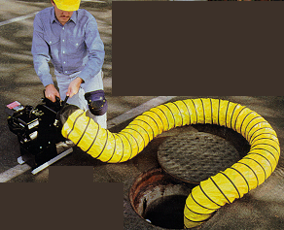
Ventilación forzada
Recuerde, la ventilación debe ser continua durante la entrada!!!

Slide 48
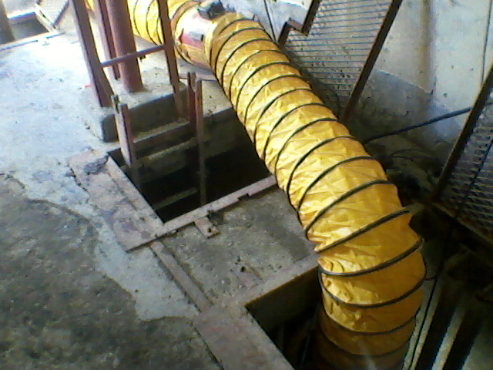
Ventilación forzada
Recuerde, la ventilación debe ser continua durante la entrada!!!

Slide 49
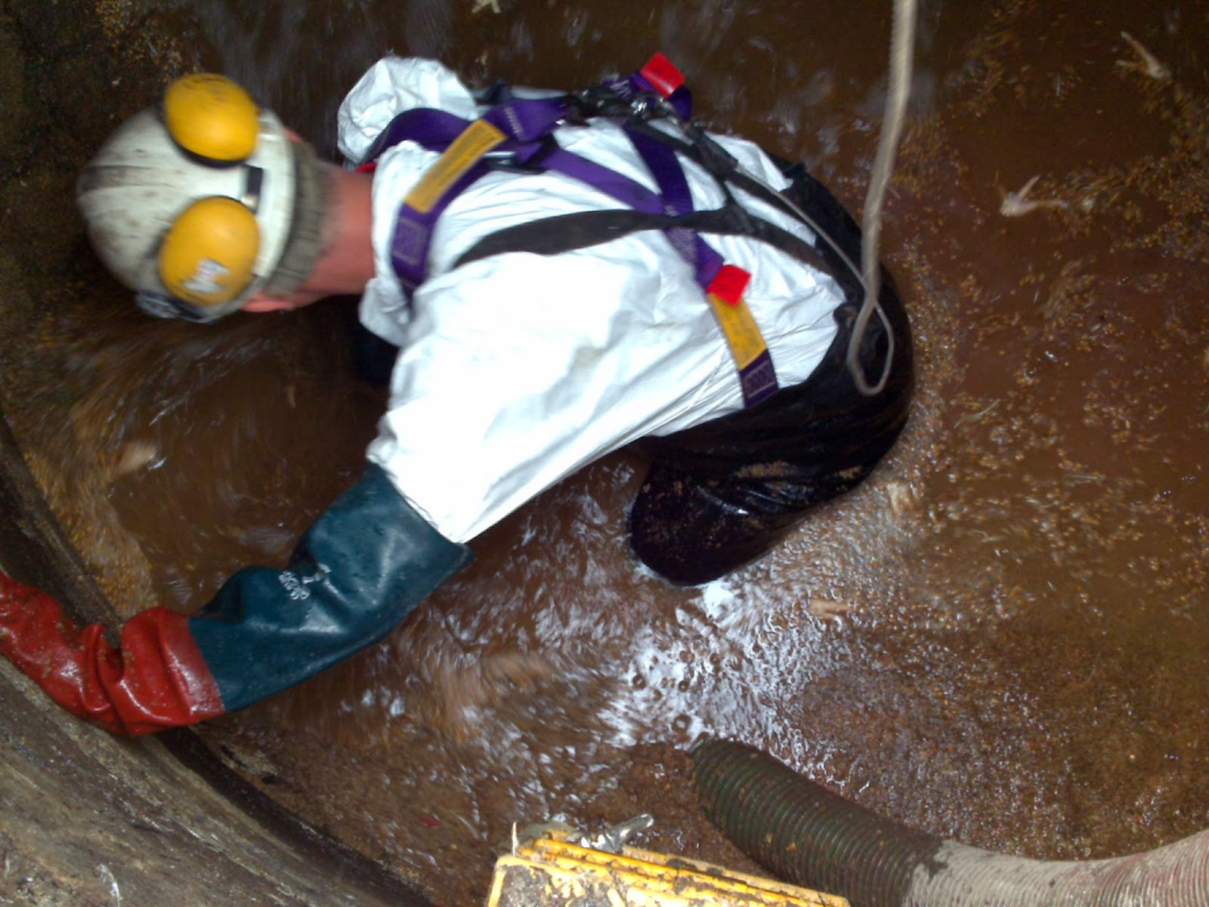
Monitoreo durante los trabajos
Recuerde. siempre que se realicen trabajos de riesgo en espacios confinados , deberá estar monitoreado por la figura del vigía , además de tener colocada la línea de seguridad.

Slide 50
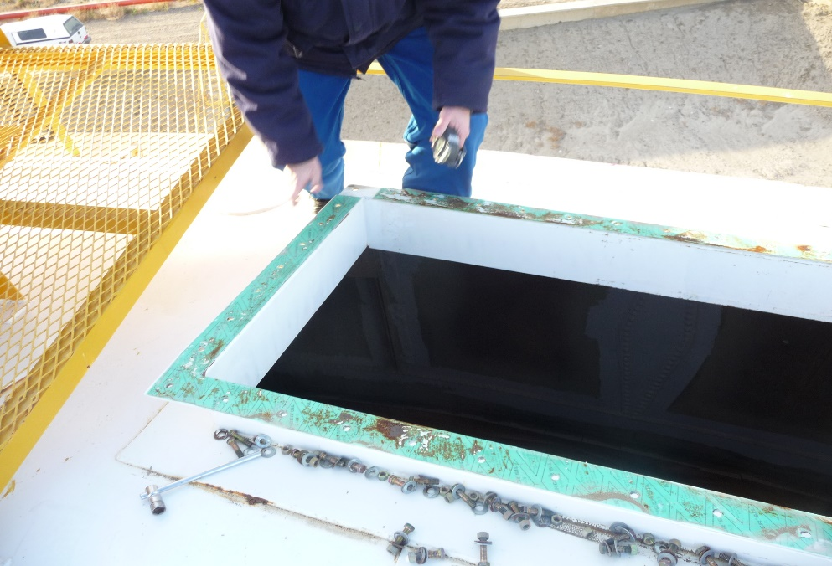
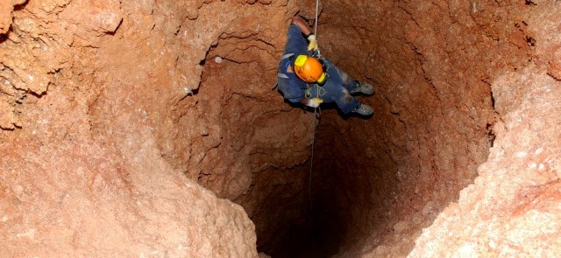
Ventilación forzada
Recuerde que cuando se trabaje con ventilación natural se deberá ventilar al menos 8 hs. antes del ingreso y se deberán realizar mediciones antes y durante las tareas,hasta su finalización.

Slide 51
GRACIAS POR LA ATENCIÓN!!!

